Slide 1
Evaluación de Impacto: Intro
Francesco Bogliacino

Slide 2
Una anécdota personal

Slide 3
My PNAS paper
Fue el trabajo de alrededor de cuatro años, donde hicimos experimentos en Bogotá, en Montes de María y en Alemania
En mi Dropbox, hay las siguientes carpetas:
Violence Project
Violence Porject (1) [por culpa de mi coautor]
Violence and Fear (que abrió mi coautor para los experimentos en Alemania)
Ley de Tierras Montes de María

Slide 4
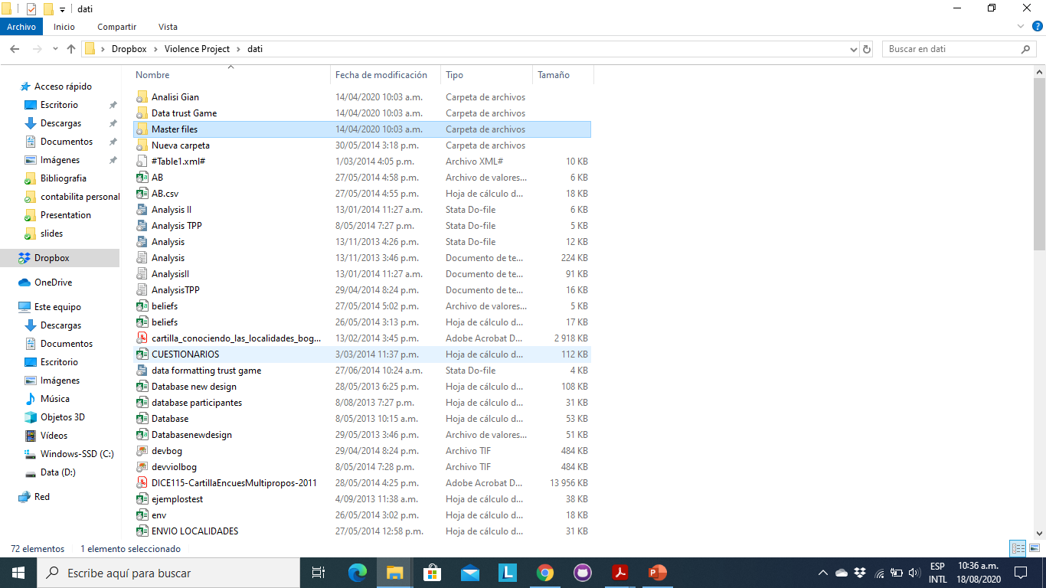
My PNAS paper

Slide 5
My PNAS paper
Si abro un do file (cada uno de centenares de filas de código) me doy cuenta que tengo que volver a gastarme horas para entender exactamente todo

Slide 6
Don’t do that!
Seguramente se habrán ido de vacaciones y le habrá pasado de olvidarse de cosas. En consecuencia, ya habrán desarrollado la costumbre de elaborar una lista de chequeo
Es lo mismo que se hace en un avión
Lo mismo tiene que pasar para el trabajo empírico
La clave es el flujo de trabajo
Before takeoff checklist
Altimeter – set
Auxiliary fuel pump – off
Directional gyro – set
Engine idle – checked
Flaps – as required
Flight controls – free and correct
Fuel gauges – checked
Instruments and radios – checked and set
Landing gear position lights – checked
Magnetos – checked
Parking brake – off
Propeller – exercise
Seat belts/shoulder harnesses – fastened
Trim – set

Slide 7
Learning by doing (mistakes)
Master Do File AS TB Comments Final Final Revised 19_2_2017.do
Este nombre no es verdadero pero si buscan en mis carpetas viajas parece a muchos archivos
Problemas:
Puede que les pidan volver a su trabajo después de cinco años
Como hago para recrear una Tabla, un regresión?

Slide 8
Learning by doing
El código no puede ser un infierno de instrucciones sin comentarios
Cualquier otro investigador X debería poder replicar mis resultados sin problemas
El Do File tiene que ser único, no hay que usar GUI
Lo mismo pasa con los data files. No guarden versiones intermedias de los datos. Tiene que existir una sola Base datos (RAW)

Slide 9
How to do things better
Opción 1: Dropbox
Es caro, pero ofrece más espacio. Para guardar datos, es probablemente la mejor opción sobretodo si
Opción 2: Git
-> Pinter 2019

Slide 10
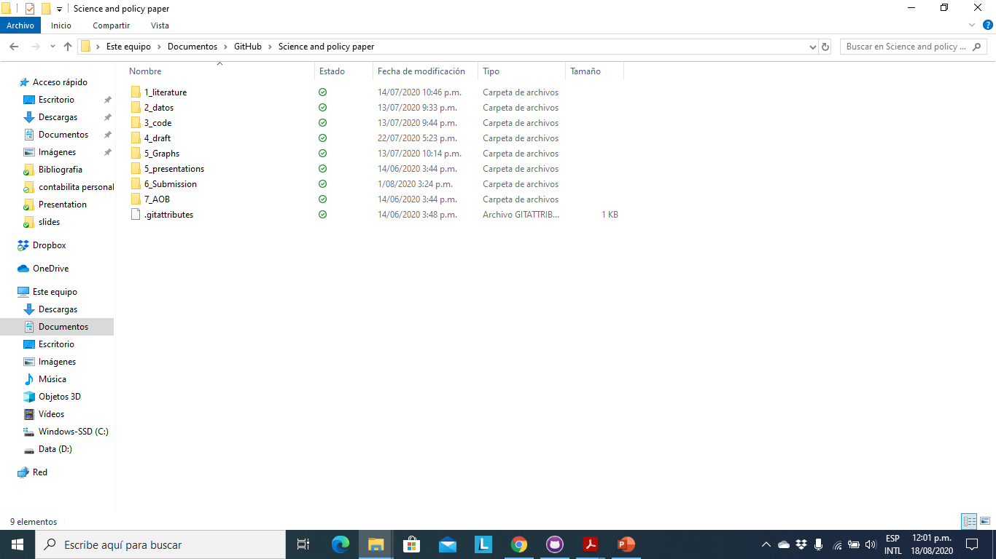
Organizar

Slide 11
OSF
Vamos en línea un segundo…
Como crear un proyecto
Como preregistrar un plan de análisis

Slide 12
Análisis de datos
Su generación usa R, lo cual me parece bien
La mia usa STATA. Mi impresión es que Stata va a permanecer a mediano plazo, pero R va a dominar (o Python). Así que hagan el esfuerzo

Slide 13
Un ejemplo de código
Miremos el do file de “Assessing concerns…”

Slide 14
Herramienta de escritura
Word:
Hay un network effect evidente
Todo el mundo usa Word en gobierno, org int, consultoría etc
Track changes, formatación etc son sencillas para cosas básicas, son increíblemente complejas para cosas difíciles
Ya tiene versión control
Todos tenemos un archivo versión en conflicto…
Overleaf: online….

Slide 15
Como empezar un proyecto?
Lo importante son los datos
Quiero algo estadísticamente significativo
Big Data
No existe interpretación sin una teoría;
Cantidad y calidad de datos sirven dentro de una teoría bien especificada;
Las hipótesis se hacen antes
No hay nada malo en hacerse sorprender por los datos y descubrir cosas nuevas, pero esto nos tiene que llevar a formular nuevas hipótesis y testearlas

Slide 16
Como presentar un proyecto?
La ciencia es objetiva y transparente
….
La academia está poblada de seres humanos
Nadie va a hablar de su proyecto si id no lo hace
Nadie va a entender sus resultados si no los comunica bien

Slide 17
Cosas que hay que aprender
Escritura
Data visualization
Presentaciones

